Slide 1
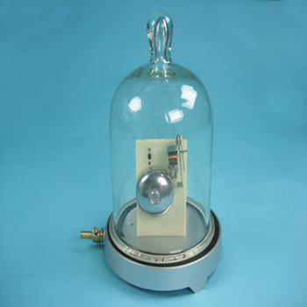
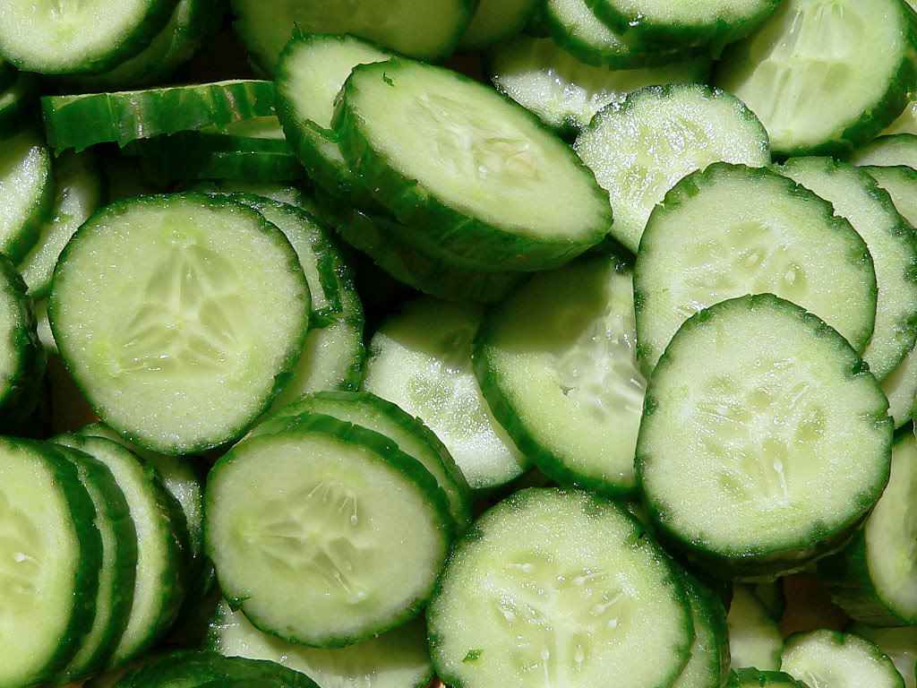
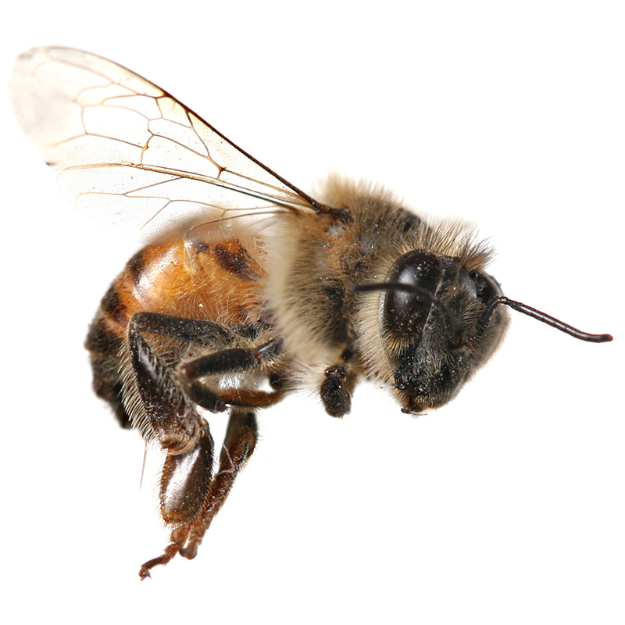


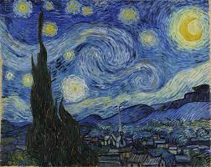
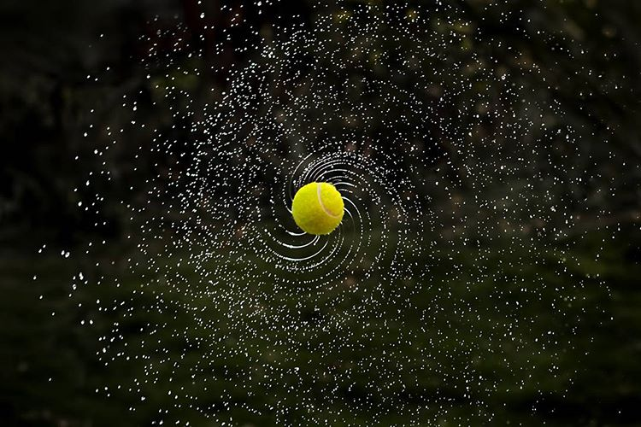
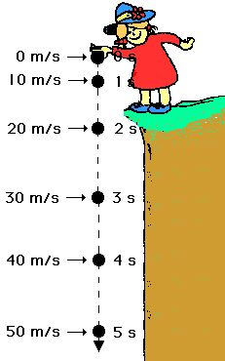
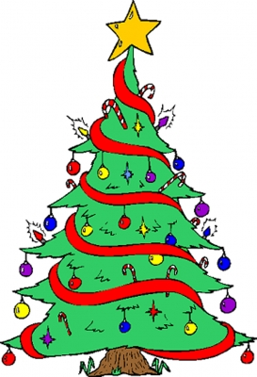
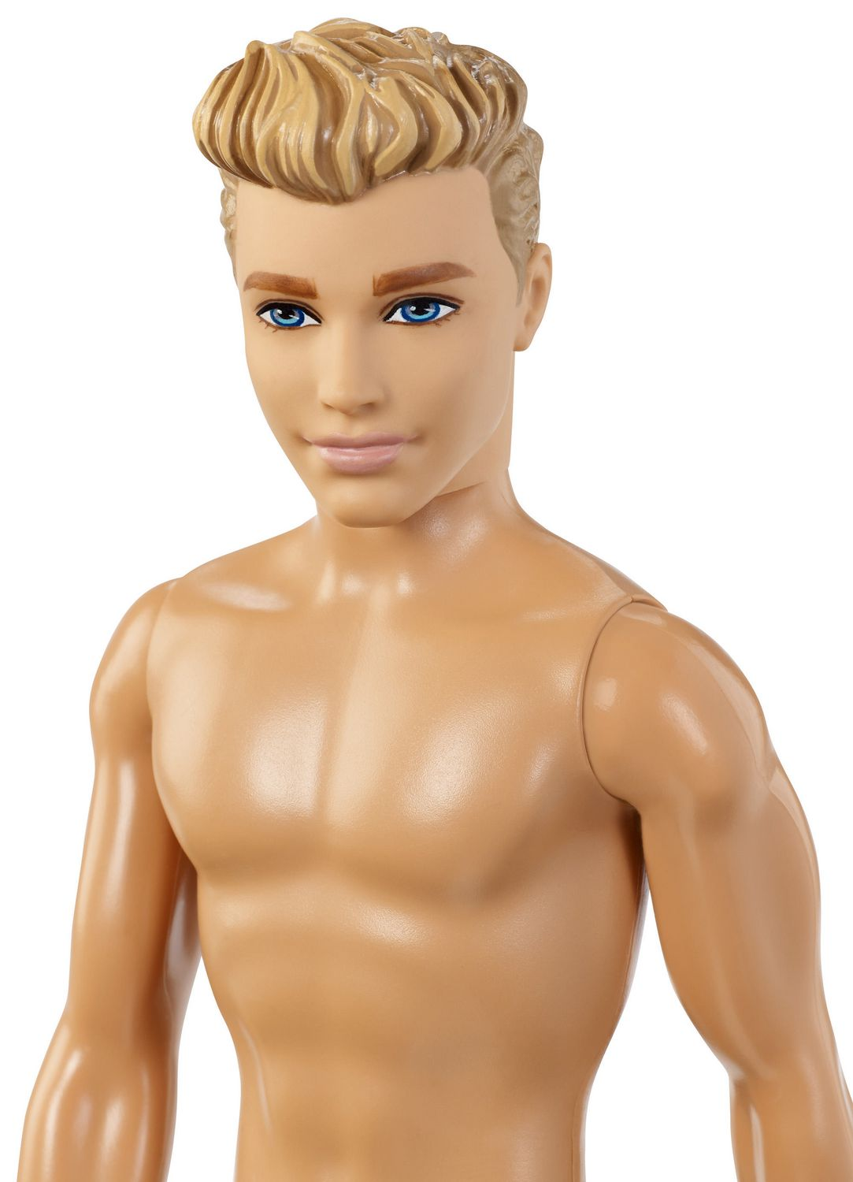
B=W
- kommer
- radio
st=di

Slide 2
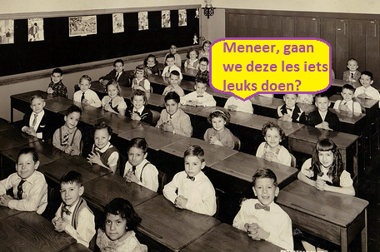
Welkom bij Actief Natuurkundig Denken!

Slide 3
Programma en doelen
  Welkom, korte introductie: waarom “actief-natuurkundig-denken”?
  Uitproberen van meerdere activerende werkvormen
      Didactiek bij actief natuurkundig denken, Evaluatie vandaag, Discussie
      Differentiëren bij “actief-natuurkundig-denken” werkvormen?
      Materialen delen + afsluiting
      Doel vandaag: Je kunt na deze werkgroep verschillende activerende werkvormen effectief inzetten in je klassen (meteen al komende lessen na het weekend);
      en tijdens de werkvormen verschillende begrippen conceptueel behandelen.

Slide 4
Werkvormen vandaag:
Welk Woord Weg (www)
Verboden te zeggen
Physictionary
Wat ben ik?
Modelleer-kwartet
Vector-bingo
Ranking Tasks
De Bom
Kapla-bouwwedstrijdje
Groepjes samenstellen

Slide 5
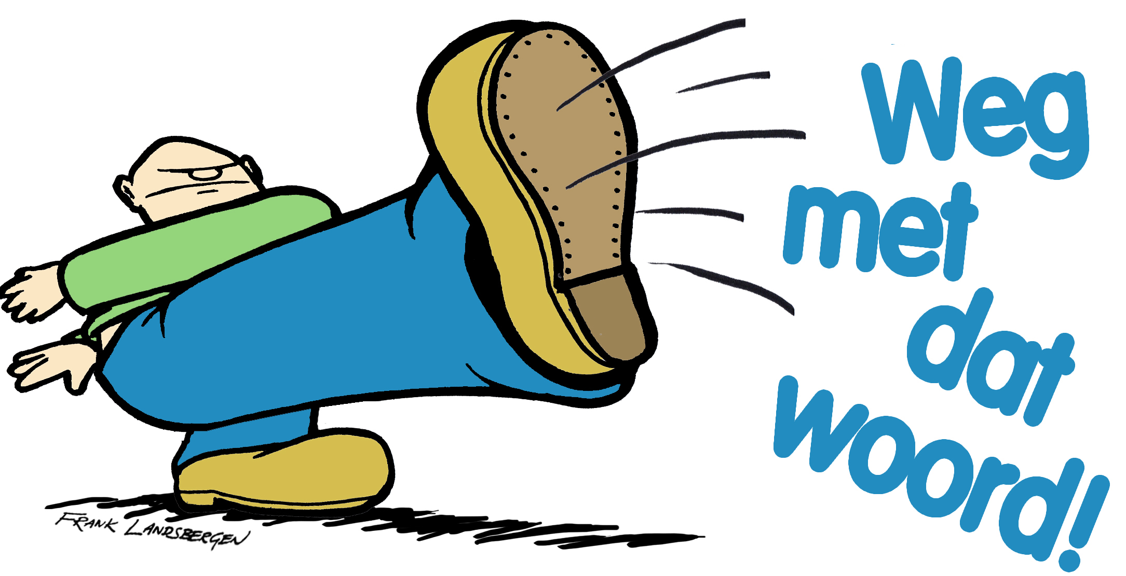
WWW Welk Woord Weg
Je krijgt per groepje een aantal keer vier woorden, bijvoorbeeld:
Massa
Volume
Dichtheid
Meter
Kies met je groepje steeds een van de vier woorden dat en leg uit waarom je deze weglaat:
“wij laten het woord ……………………………… weg omdat ..................... ……………………………………………………………………….”

Slide 6

Verboden te zeggen
De klas wordt verdeeld in twee teams. Per team komt steeds een vrijwilliger naar voren om een concept uit te leggen. Tijdens de uitleg mogen een aantal woorden niet worden gebruikt (ook geen letters of formules).
Het team heeft 30 seconden om het concept te
raden. Is het niet geraden dan mag het andere
team 1 keer raden.

Slide 7
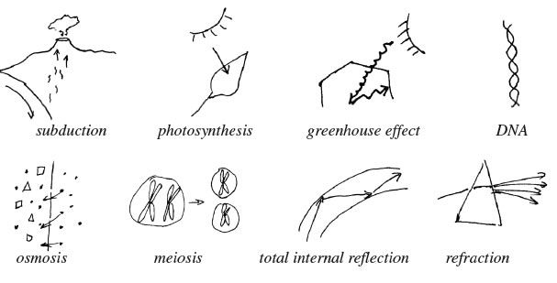
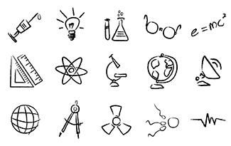
Physictionary (of uitbeelden)
Verdeel de klas in 3 teams (rijen links, midden en rechts). Van het eerste team komt een leerling 30 seconden een concept tekenen (geen letter, cijfers en niet praten). Team 1 mag tijdens deze 30 seconden raden. Is het woord niet geraden, dan mag team 2 een keer raden, daarna team 3.
Let op: bij een onderwerp/hoofdstuk worden concepten snel geraden (leerlingen roepen gewoon alle concepten uit het boek).

Slide 8
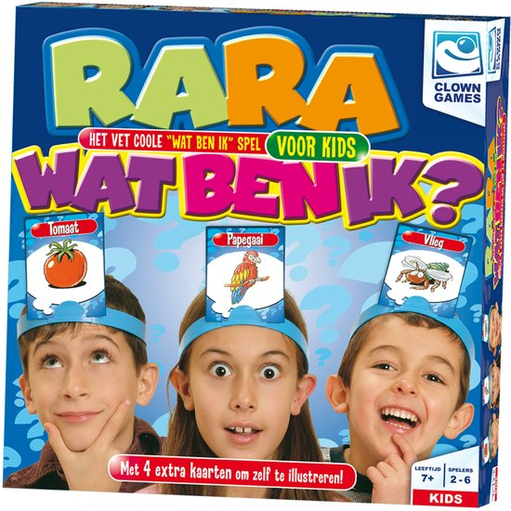
Wat ben ik?
Elke leerlingen krijgt een post-it met concept op zijn/haar rug (of voorhoofd) en mag alle andere leerlingen een vraag stellen (max. 1 vraag aan elke lln). De andere lln antwoorden alleen met “ja” of “nee”. Op deze manier probeert elke leerling uit te vogelen wat er op het briefje staat.
→ Denk je dat je het weet? Meld je dan bij de docent.
Variatie: een leerling de gang op. Klas bedenkt een concept. Leerling stelt vragen en klas antwoord met ja/nee.

Slide 9
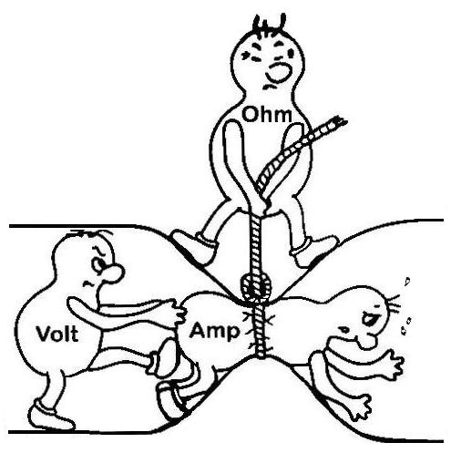
Kennismaken & groepjes indelen
Nieuwe groepjes: maak de puzzels compleet

Slide 10
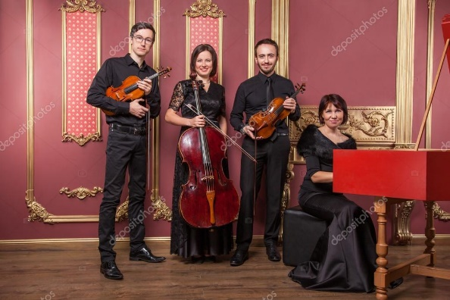

Modelleer-kwartet
Per viertal krijg je 6x4=24 kaartjes (6 kwartetten) met diagrammen of modellen.
Zoek de 6 kwartetten bij elkaar (dus het s,t-diagram, v,t-diagram, a,t-diagram en het model van dezelfde beweging) en schrijf de 6 lettercombinaties op jullie antwoordblad.
Klaar? Geef het antwoordblad aan de docent.
Snelste tijd wint, maar een fout kwartet betekent een strafpunt van 1 minuut erbij.
Zet m op!

Slide 11
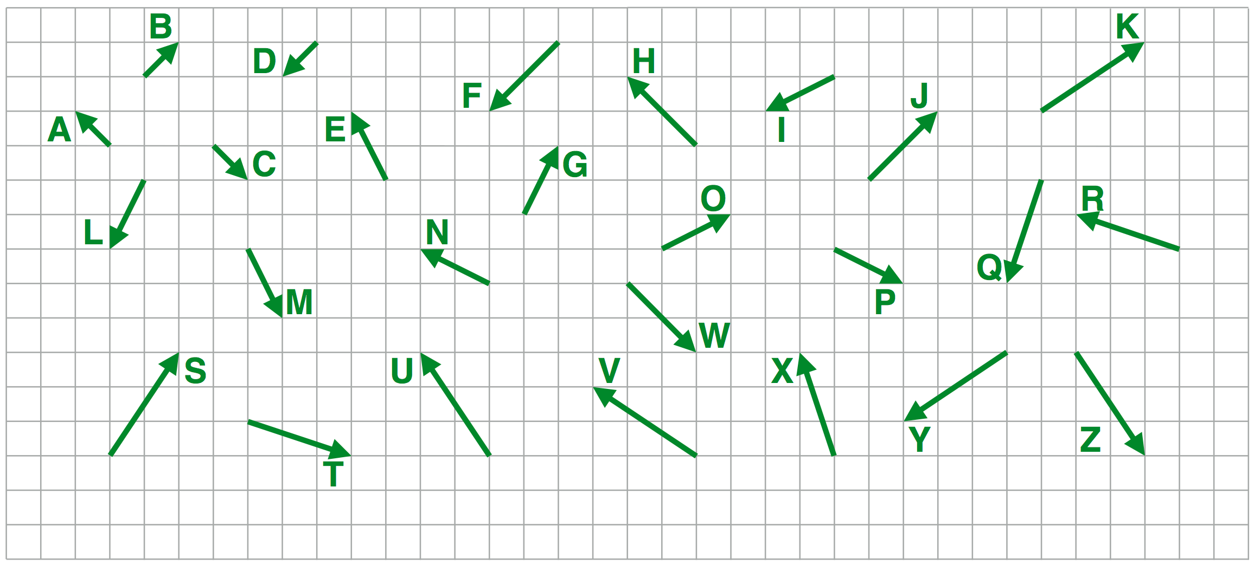
Vector-bingo

Slide 12

Ranking Taksk
Per tweetal krijg je een werkblad met daarop 7 MC-vragen. Bij elk antwoord staat een letter. De 7 letters vormen samen een woord. Welk woord?
Schrijf het woord op je antwoordblad en lever in bij de docent als je tevreden bent.
I.p.v. MC: laat leerlingen zelf sorteren.

Slide 13
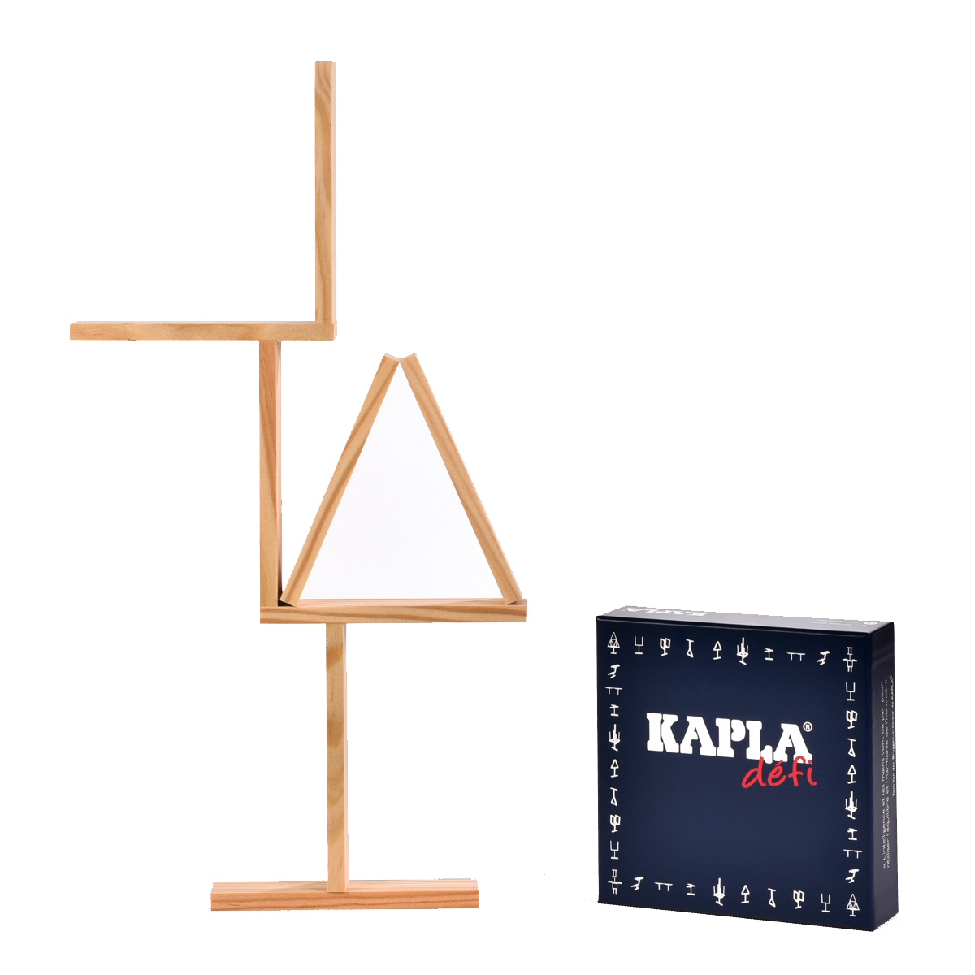
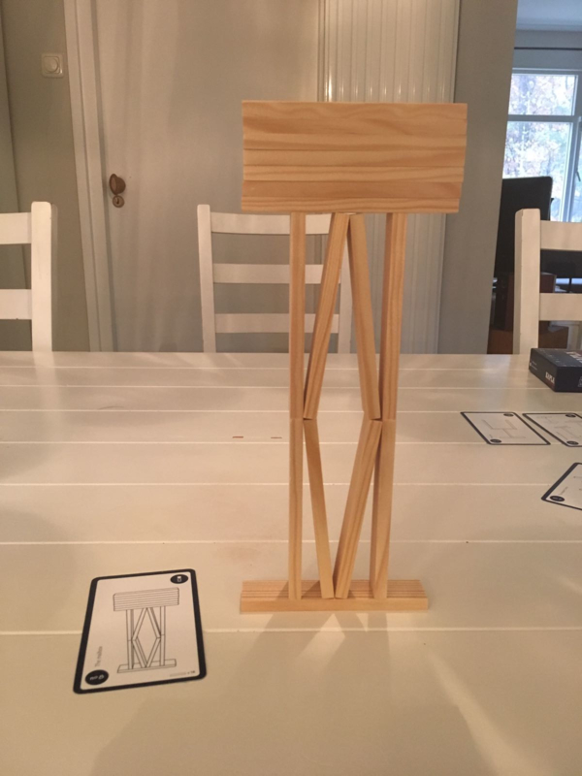
Kapla challenge bouw-wedstrijdje

Slide 14
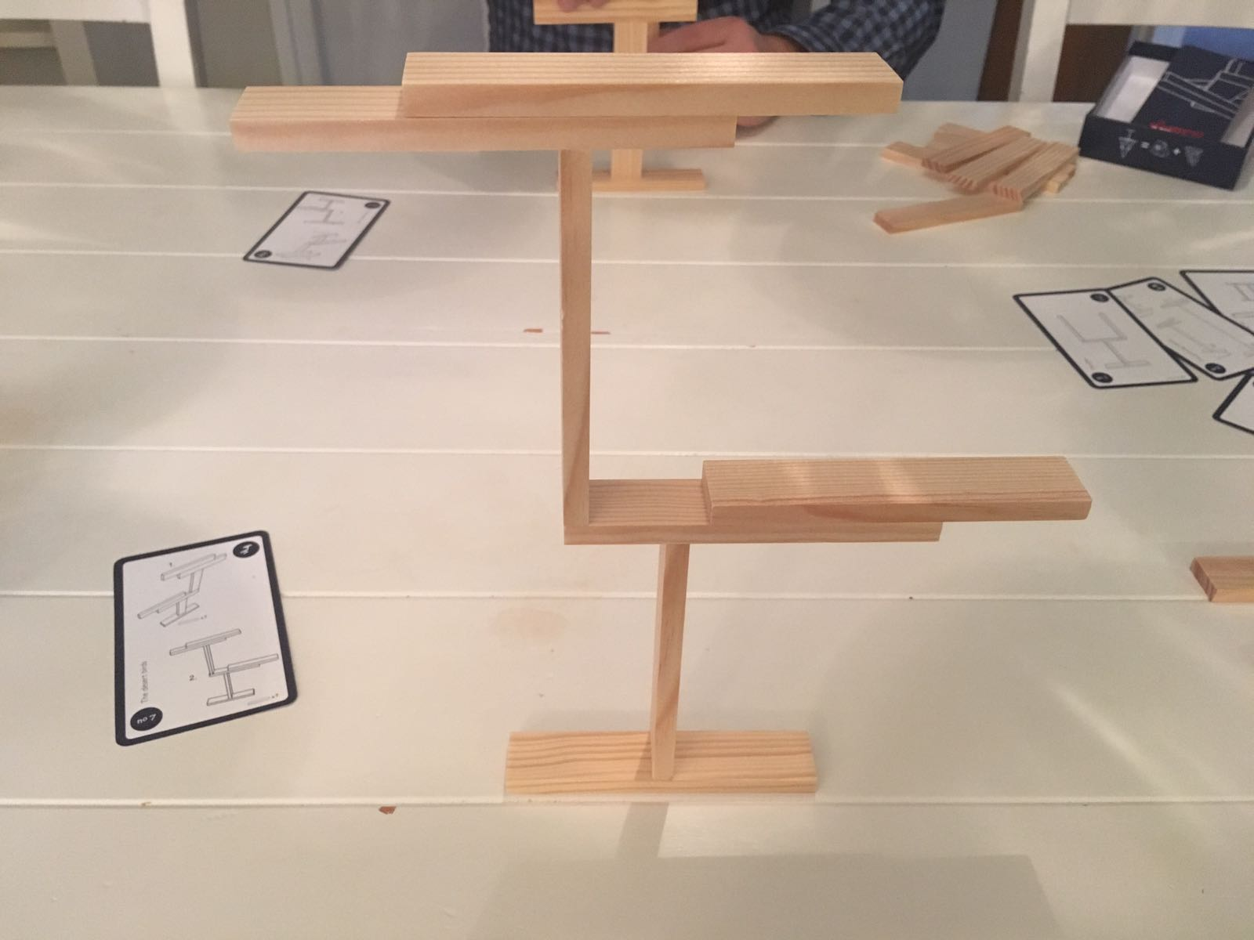
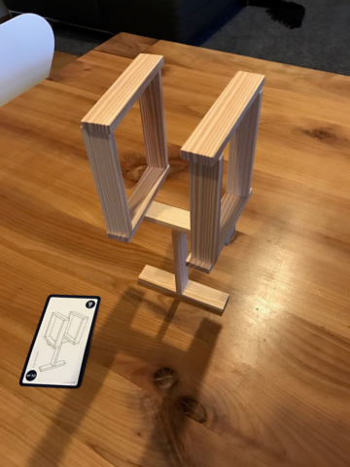
Kapla challenge bouw-wedstrijdje (nog twee)

Slide 15
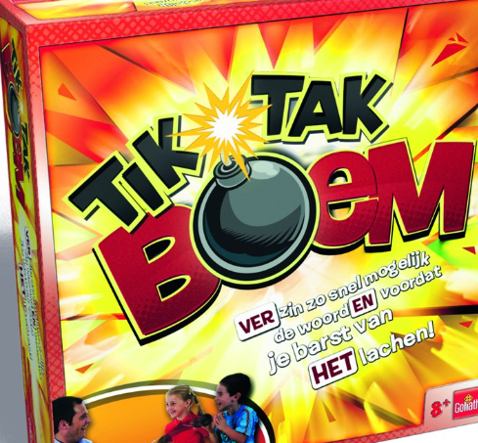
De Bom.
Er gaat een bom rond die elk moment kan ontploffen. Heb je de bom dan moet je eerst een vraag goed beantwoorden om hem vervolgens naar iemand anders te gooien.

Slide 16
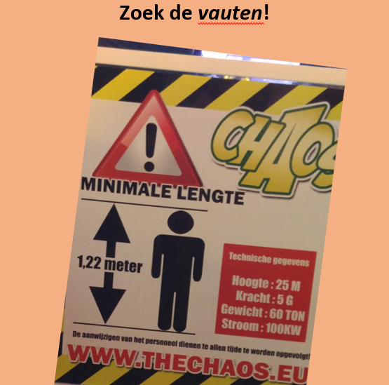
Zoek de vaut

Slide 17
Husselen: welke 4 woorden staan hier?
Grvnijwi
cdutinei
bderiA
gmeorenV

Slide 18
Didactiek bij actief natuurkundig denken, Evaluatie en Discussie
Waarom/nut: Meneer, waarom moeten we dit doen?
Indelen groepen: zijn alle leerlingen actief natuurkundig bezig?
Tijd: neem genoeg tijd voor een nieuwe werkvorm (als leerlingen bekend zijn met de werkvorm kan het de laatste minuten van een les). De meeste zijn erg geschikt voor de laatste 10 minuten van een les.
Nabespreken: uit antwoorden, tekeningen, gesprekken, vragen van leerlingen blijkt welke concepten nog niet helemaal duidelijk zijn.
Pas op dat het antwoord niet te snel bekend is al groepjes nog bezig zijn (ranking, modelleer-kwartet). Voorkom voorzeggen/afkijken/vals spelen (wat ben ik, physictionary, kapla).

Slide 19
Laatste stukje actief natuurkundig denken voor vandaag:
1. Wie weet er een mooie “actief natuurkundig denken” werkvorm en wil deze delen (of nu doen)?
2. Wie heeft er een idee hoe je bij “actief natuurkundig denken” werkvormen kunt differentiëren?
3. Denk na: wat neem je uit deze werkgroep mee voor in je eigen lessen?
Ik zou werkvormen graag uitwisselen, bundelen en delen. Zet je naam+adres op de lijst dan mail ik je het materiaal van vandaag.

Slide 20
Literatuur en links:
Flokstra (2006): http://www.slo.nl/downloads/archief/activerende-werkvormen.pdf
Handboek natuurkunde: https://natuurkundedidactiek.nl/4-leerstofdomeinen/4-2-1-mechanica/
Boek: Het didactische werkvormenboek – Piet Hoogeveen en Jos Winkels (2006)
Zoek de vauten – Ben Scholten
Vector-bingo: https://bernardblogt.wordpress.com/2015/10/31/vector-bingo/
de Vries, Havekes, Aardema, van Rooijen (2004), Actief historisch denken
Boek: Het gaat steeds beter! Activerende werkvormen voor de opleidingspraktijk – Lia Bijkerk en Wilma van der Heide (2006)

